Slide 1

Die Datenbank

Slide 2
Tabellen
Annotation
HGVS | Most_severe_consequence
Frequencies
HGVS | afr | eas | sas | amr | aa | eur | ea | gn_eas | gn_nfe | gn_fin | gn_sas | gn_afr | gn_asj | gn_amr | gn_oth | gnomad
Transcription consequences
HGVS | ID | Impact | Strand | Variant_Allele | Gene_symbole | Gene_Symbole_source | hgnc_id | biotype | terms | distance

Slide 3
Keys
Frequencies:
Annotation:
HGVS | afr | eas | sas | ...
1:g.2044542T>C | 0.8185 | 0.6835 | 0.5818
HGVS | Cons
1:g.2044542T>C | intron_variant
HGVS ist ein Primary Key und Foreign key referencing Annotation
HGVS ist der Primary Key
Transcripts consequences:
HGVS | ID | impact | strand | ...
1:g.2044542T>C | ENST00000378567 | MODIFIER | 1
(HGVS,ID) sind der Primary key aber nur HGVS ist ein Foreign key referencing Annotation

Slide 4
Genereller Aufbau
Genereller Aufbau
Frequencies
HGVS | afr | eas | sas | ...
1:g.2044542T>C | 0.8185 | 0.6835 | 0.5818
1:g.3674758T>A | 0.1755 | 0.0377 | 0.2321
1:g.6602946A>G | 0.9297 | 0.3456 | 0.3567
Annotation
HGVS | Cons
1:g.2044542T>C | intron_variant
1:g.3674758T>A | intron_variant
1:g.6602946A>G | intron_variant
Transcripts consequences
HGVS | ID | impact | strand | ...
1:g.2044542T>C | ENST00000378567 | MODIFIER | 1
1:g.2044542T>C | ENST00000400920 | MODIFIER | 1
1:g.3674758T>A | ENST00000294600 | MODIFIER | 1

Slide 5
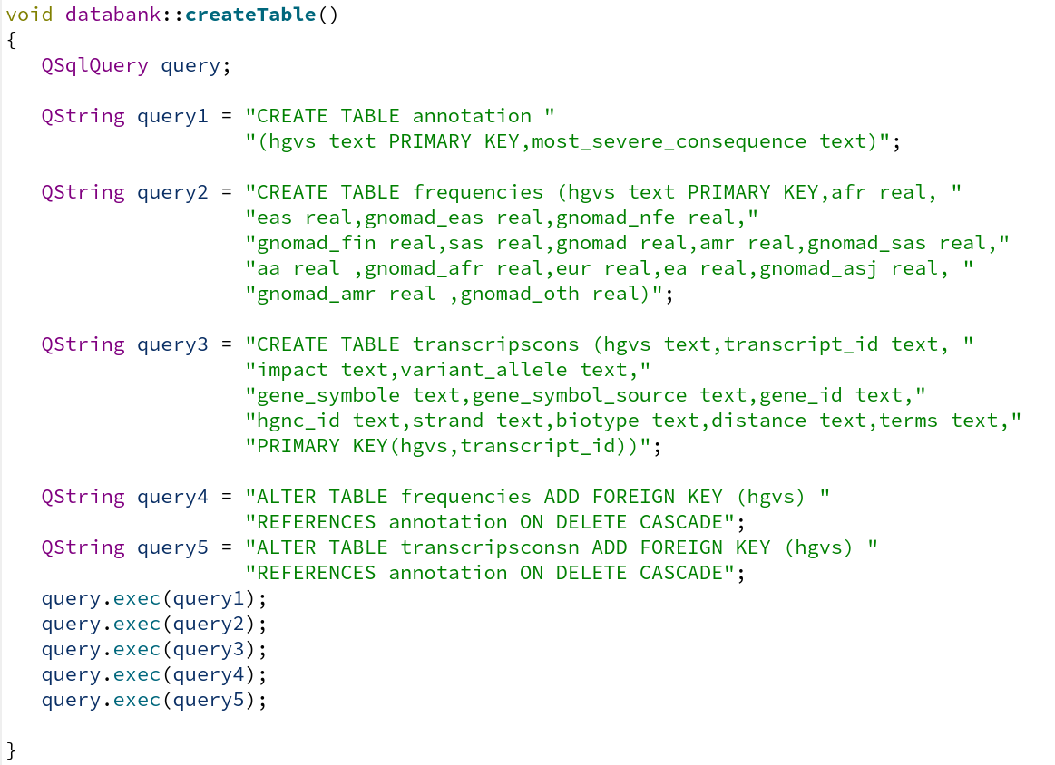
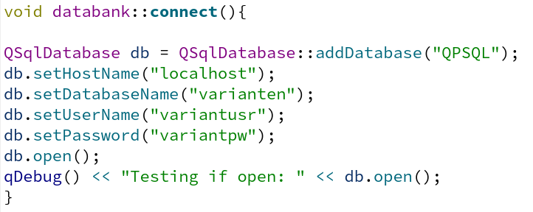
Als erstes

Slide 6
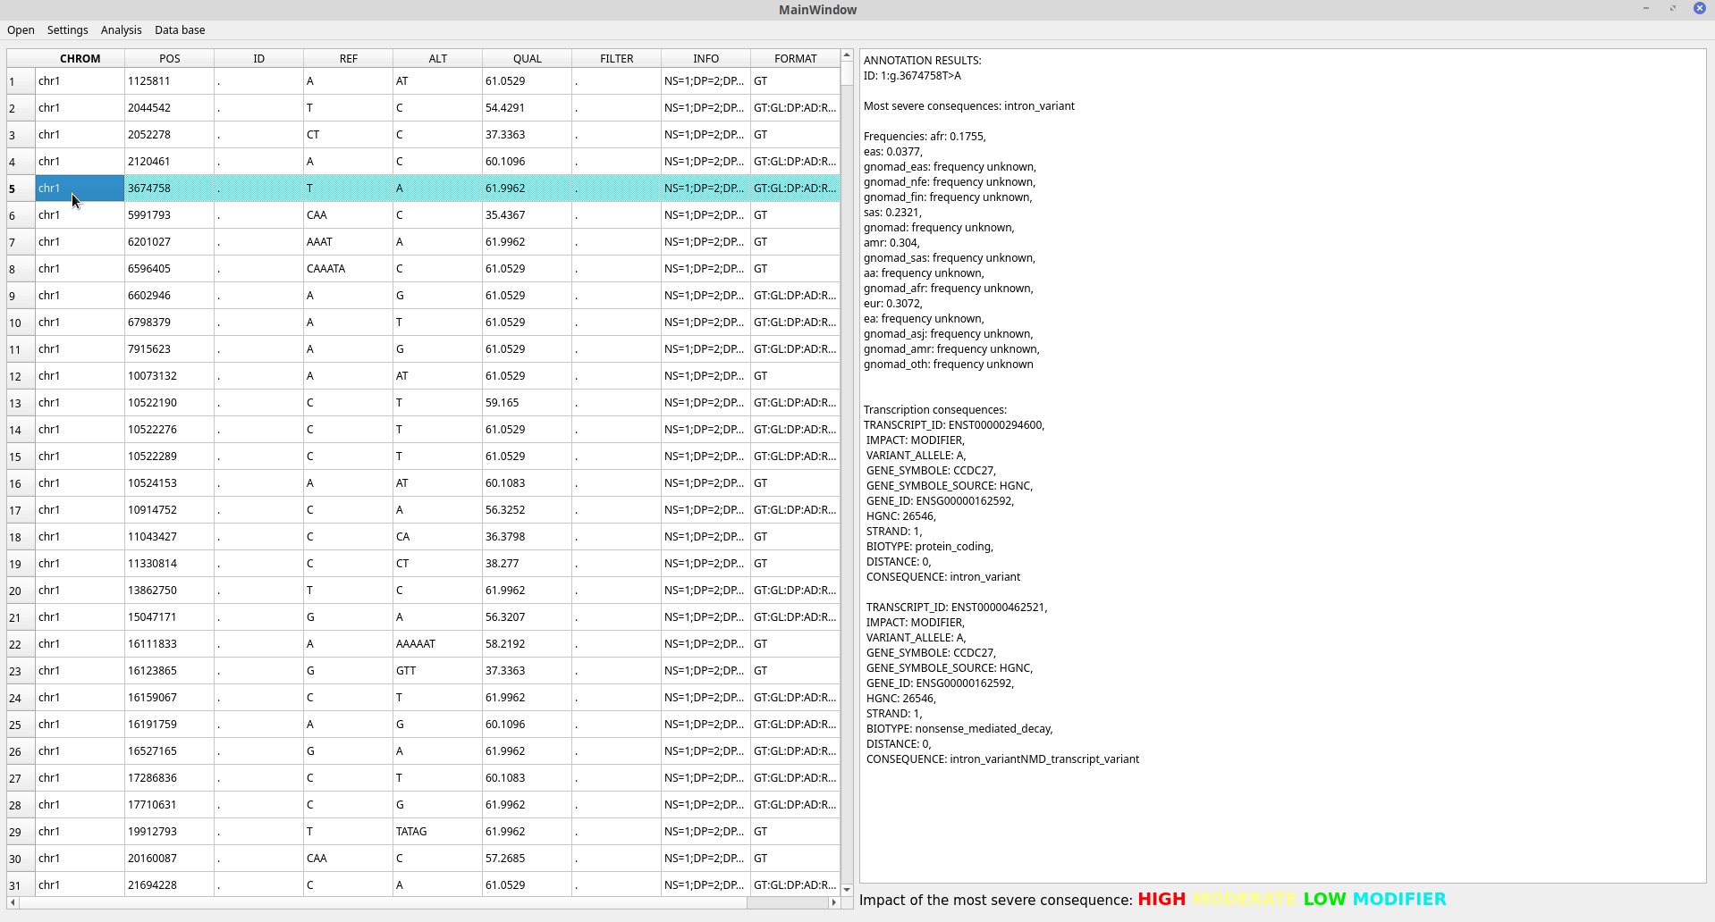
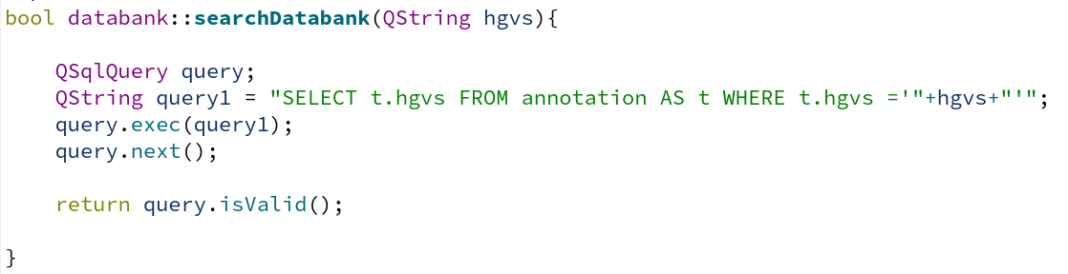
On Click

Slide 7
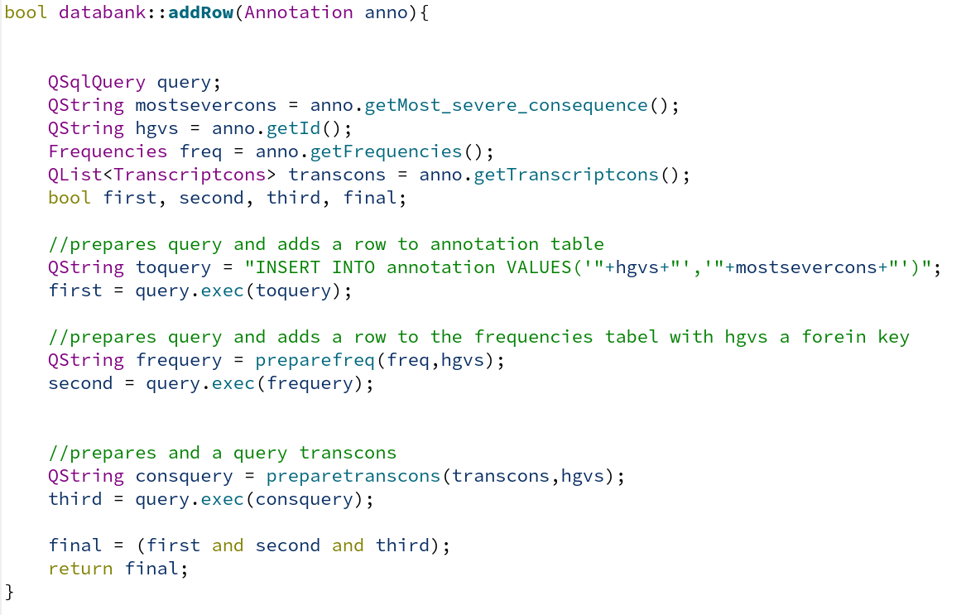
False

Slide 8
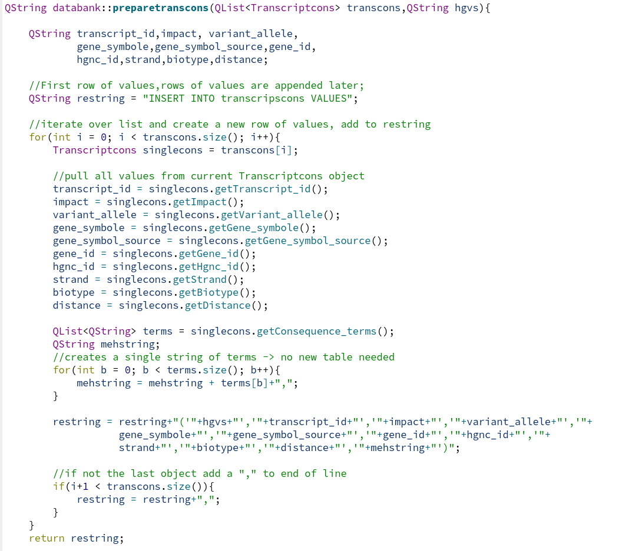
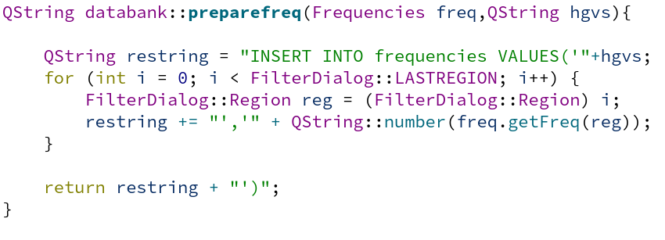
False

Slide 9
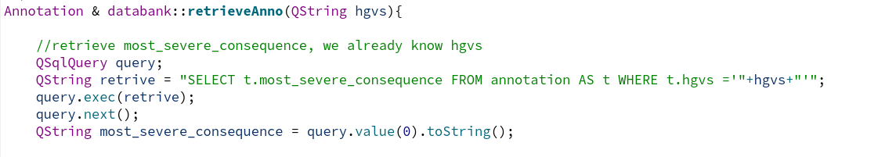
True

Slide 10
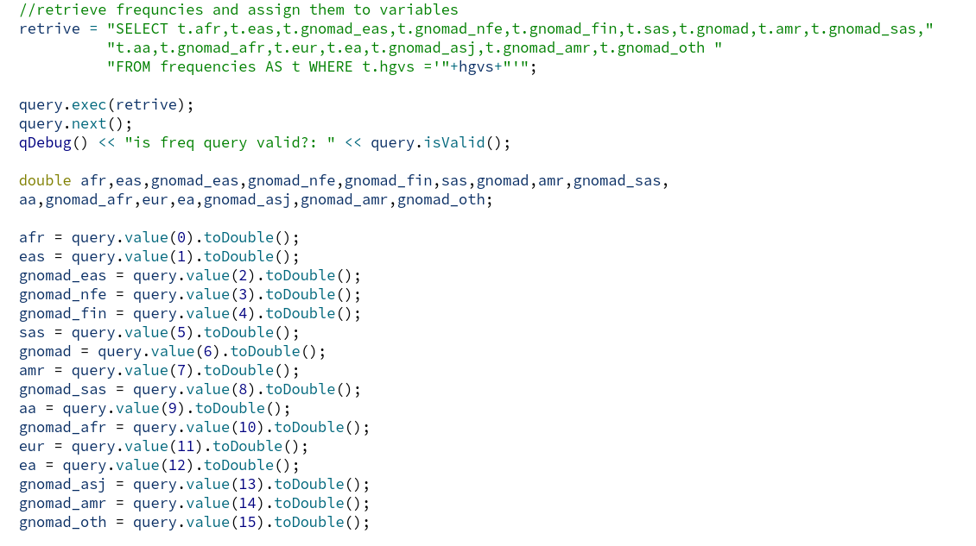
True

Slide 11
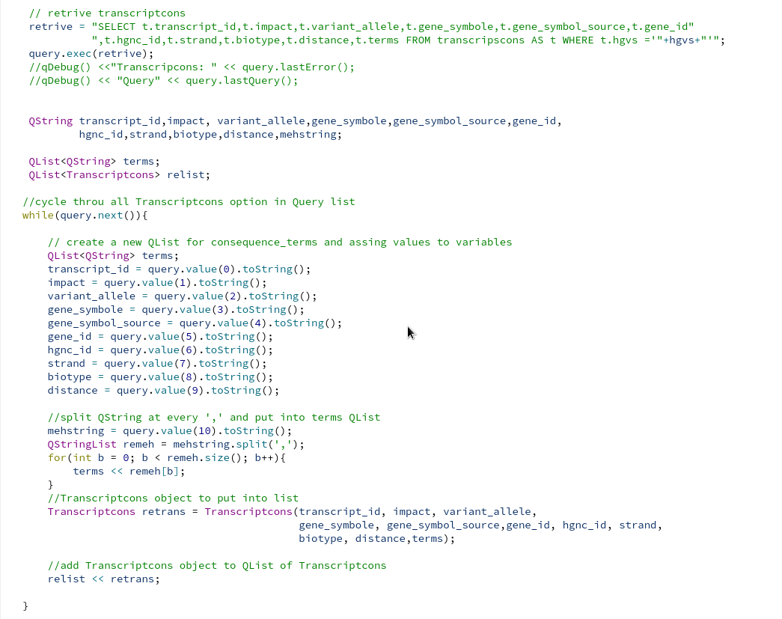
True

Slide 12
Database Options
Hier fehlt ein Bild von einem Mauszeiger über Delete curret annotation und ... all anotation,
Aus irgndeinem Grund kann ich in unserm Fenster keine Screenshots machen

Slide 13
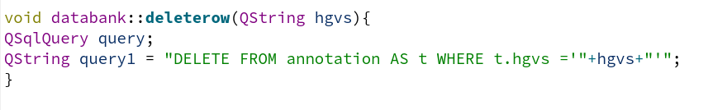
Delete Row

Slide 14
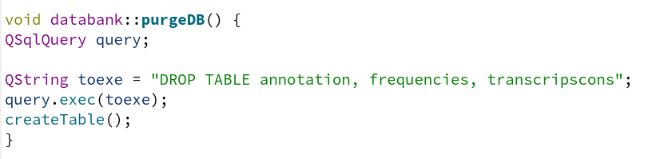
Delete Database

